Slide 1

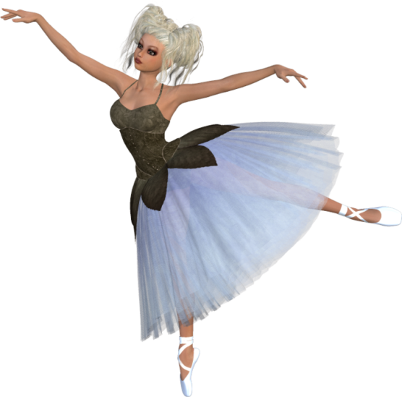
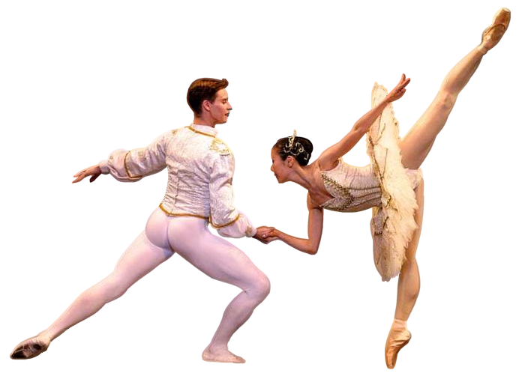
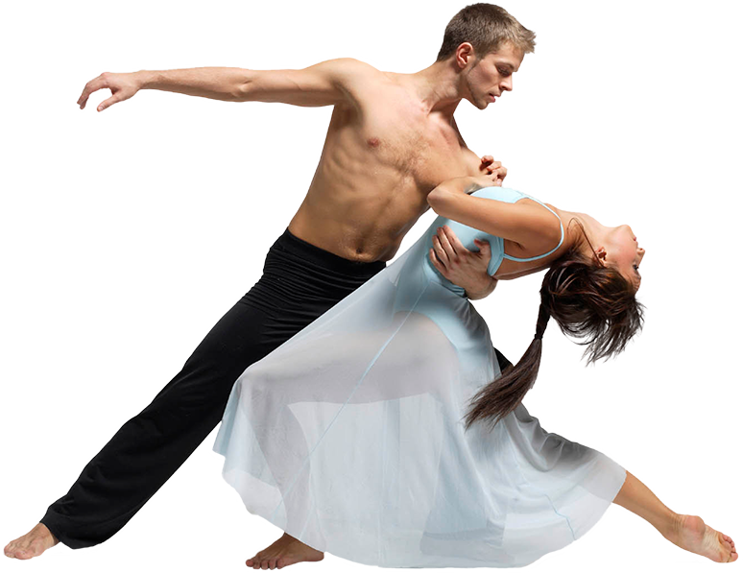
Артисты русского балета, которых стыдно не знать

Slide 2
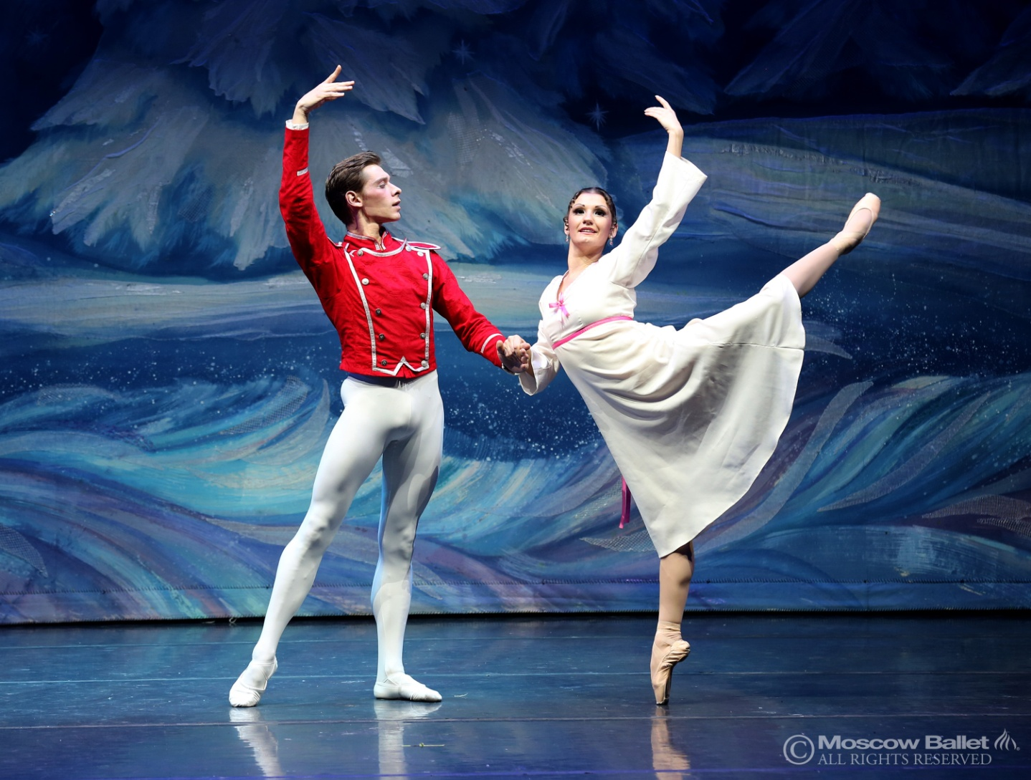
Бале́т (фр. ballet, от итал. ballare — танцевать) — вид сценического искусства; спектакль, содержание которого воплощается в танце и пантомиме

Slide 3
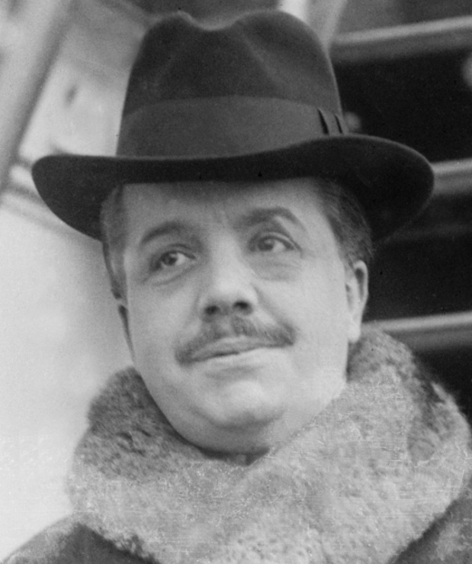
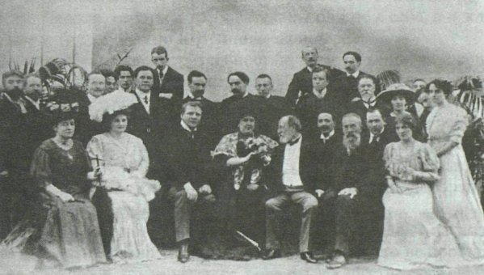
Сергей Павлович Дягилев (1872 —1929) — русский театральный и художественный деятель, организатор «Русских сезонов» в Париже и труппы «Русский балет Дягилева». Ядро балетной труппы составили танцовщики Москвы и Санкт-Петербурга –
В.Ф. Нижинский, А.П. Павлова, М.Ф. Кшесинская.
За 20 лет работы «Русских сезонов» балет России стал необычайно популярен в Европе.
Сергей Павлович Дягилев

Slide 4
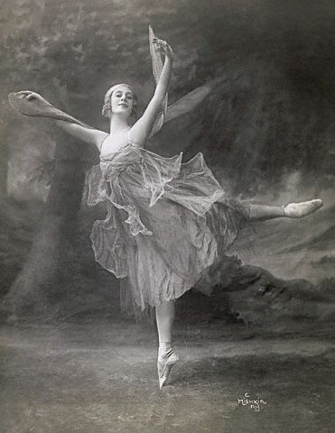
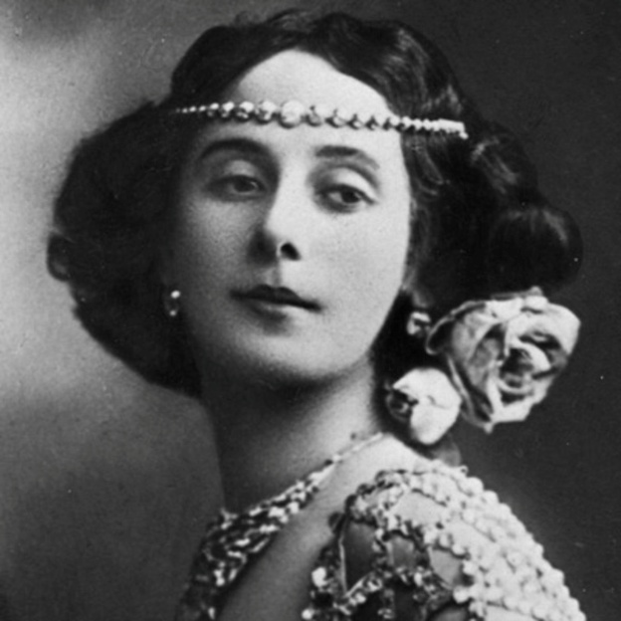
Анна Павловна Павлова (1881—1931) — самая первая прославленная во всем мире русская балерина, одна из величайших балерин XX века.

Slide 5
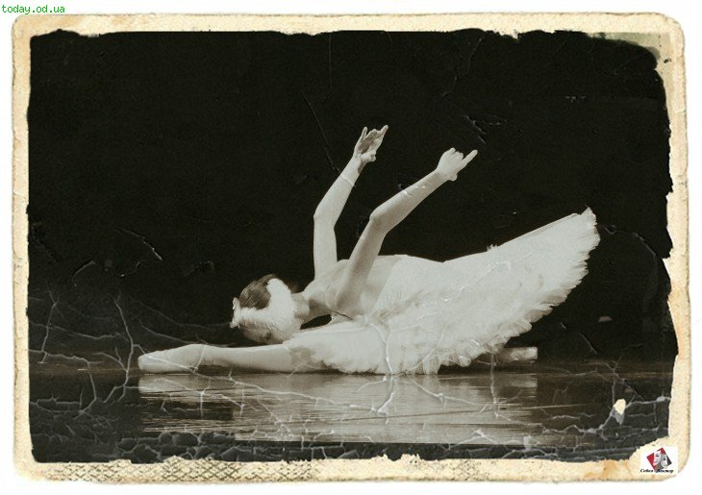
«Анна Павлова – русская лебедь», «Неумирающий лебедь балета», «Поэтический символ русского балета XX века».
К. Сенс-Санс, «Умирающий лебедь» в исполнении Анны Павловой

Slide 6
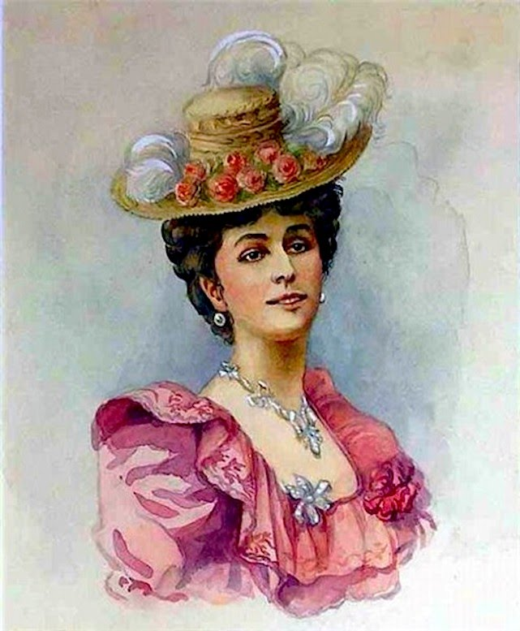
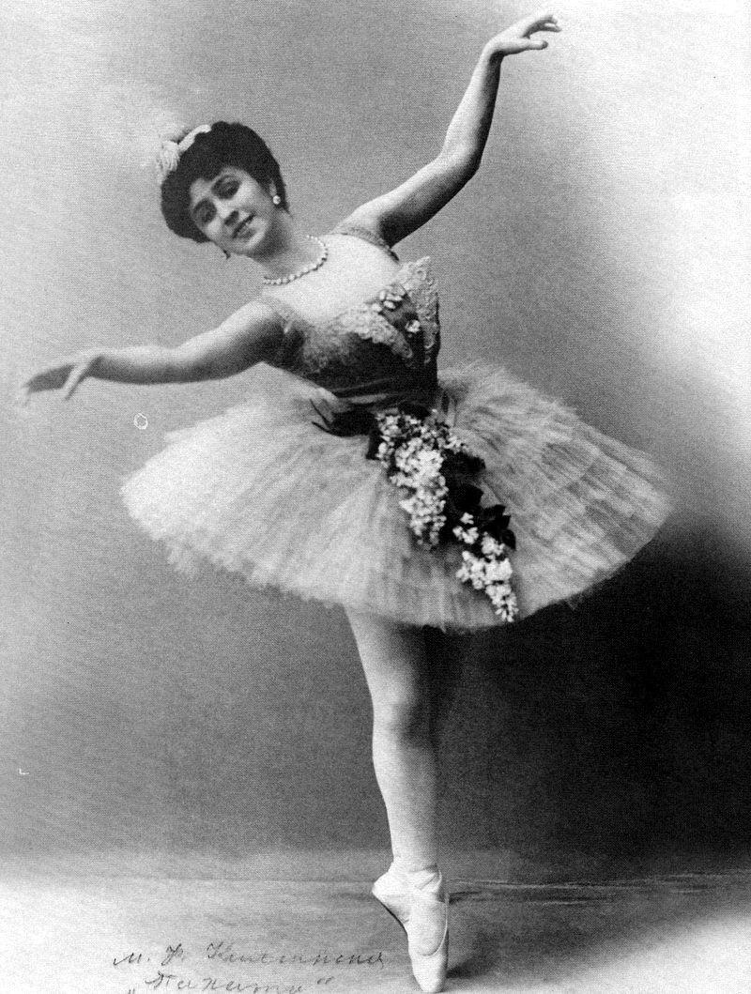
Матильда Феликсовна Кшесинская (1872-1971)
Прославилась в ролях Авроры («Спящая красавица»), Эсмеральды, Терезы («Привал кавалерии») и др. Ее танец отличала яркая артистичность, жизнерадостность.
Выступала в труппе «Русский балет Дягилева».
«Матильда Кшессинская –
княгиня русского балета»

Slide 7
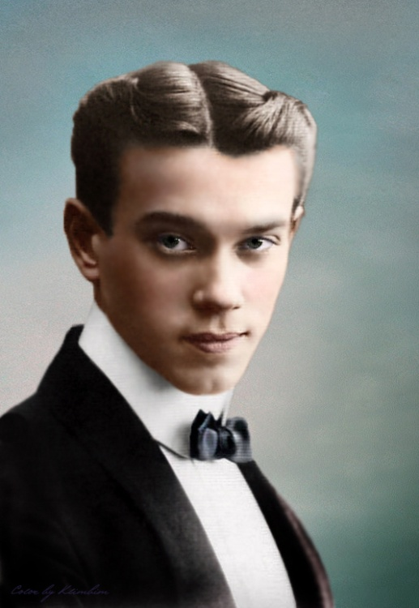
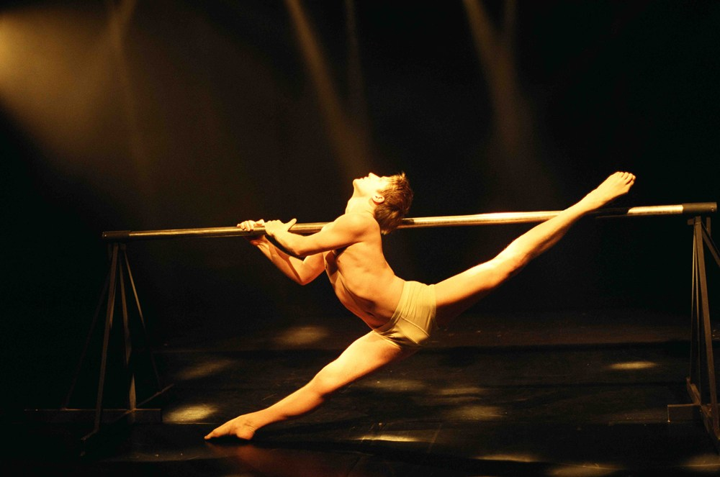
Вацлав Фомич Нижинский (1889— 1950) — русский танцовщик и хореограф, один из самых выдающихся танцовщиков в истории.
Партнершами Нижинского были Матильда Кшесинская, Анна Павлова.
Выступал в труппе «Русский балет Дягилева».

Slide 8
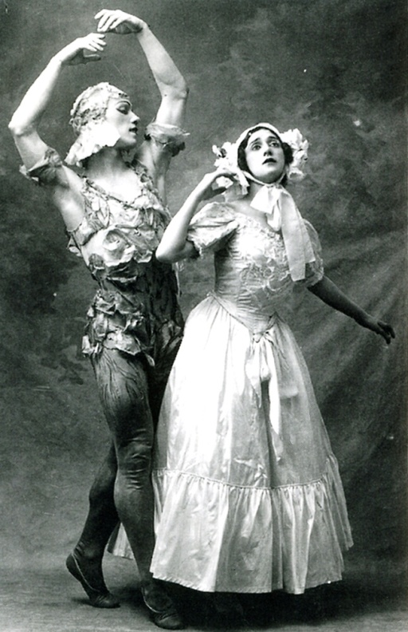
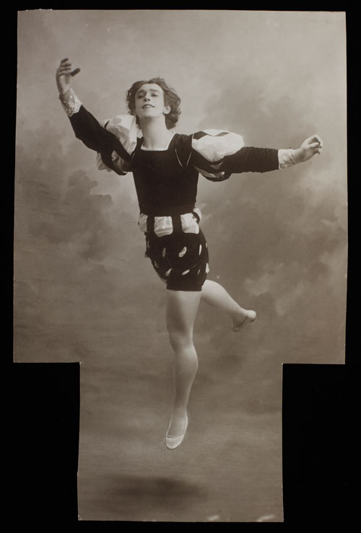
«Кошачья грация и обаяние эльфа»
Непревзойденный прыжок Нижинского

Slide 9
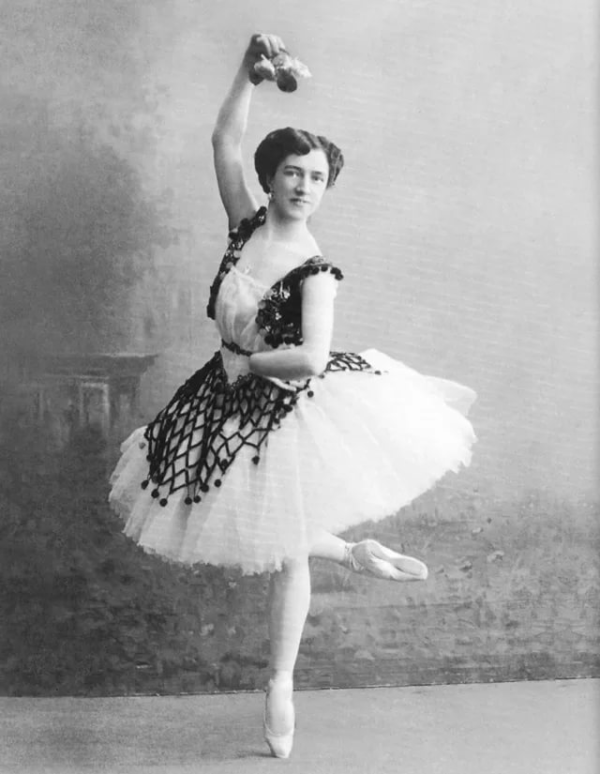
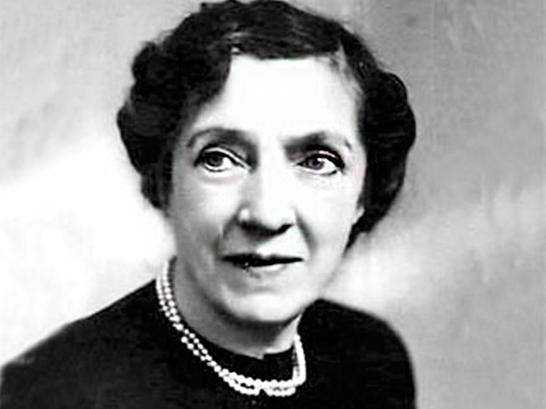

Агриппина Яковлевна Ваганова (1879—1951)— российская и советская балерина, выдающийся педагог и балетмейстер. Автор книги «Основы классического танца», послужившая созданию «Системы Вагановой».
Академия русского балета им. А.Я. Вагановой в Санкт-Петербурге.

Slide 10
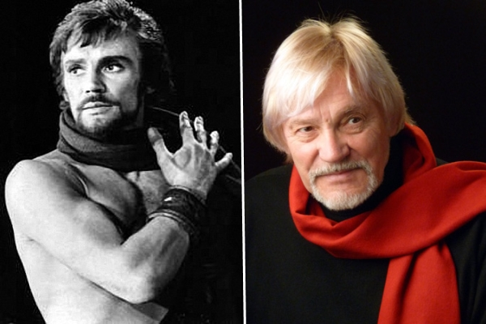
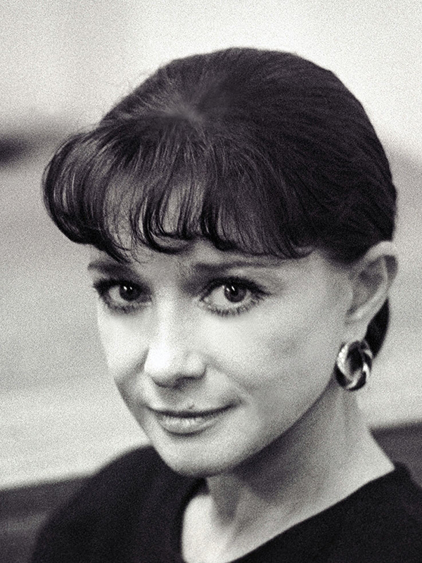
Еще в хреографическом училище сложился уникальный дуэт Владимира Васильева (род. в 1940 г.) и Екатерины Максимовой (1931-2009) - его жены и постоянной партнерши

Slide 11
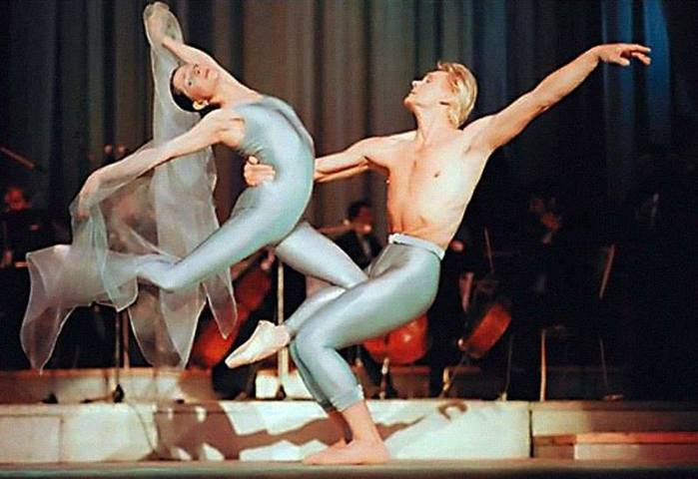
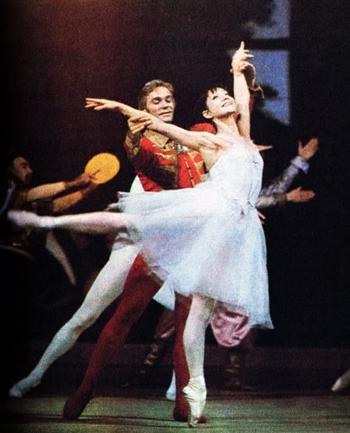
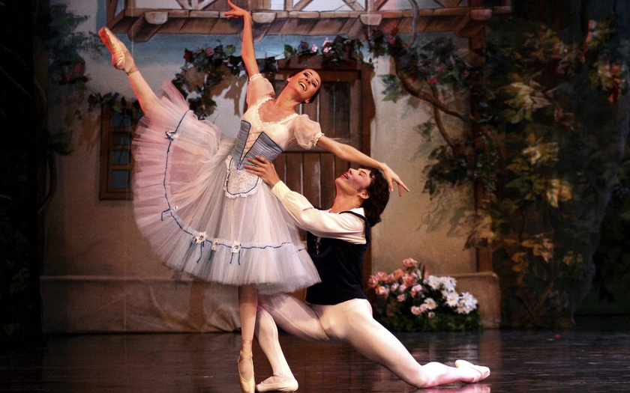
П.И.Чайковский«Щелкунчик»
Русский танец
Балет А. Адана «Жизель»

Slide 12
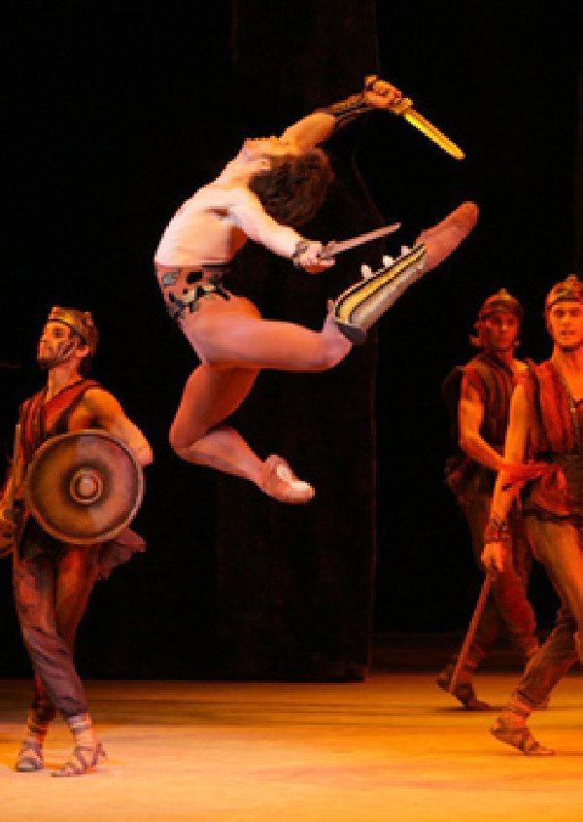
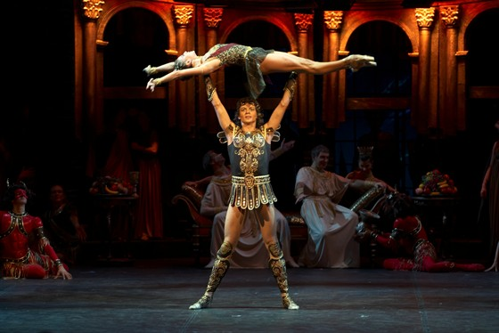
Партия Спартака в исполнении Васильева стала символом отечественного балета.
Великий дуэт Васильева и Максимовой - «Золотая пара балета»

Slide 13
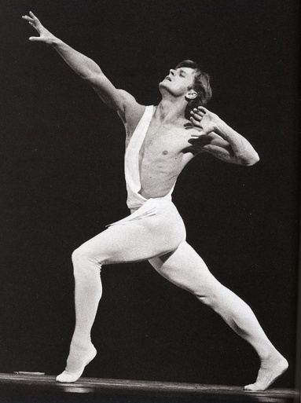
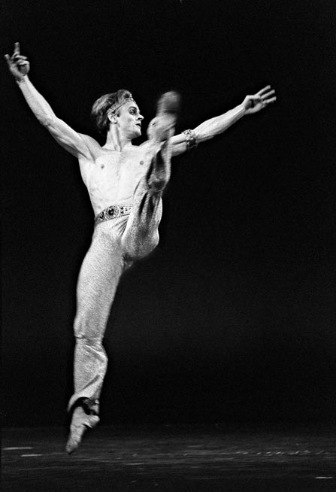
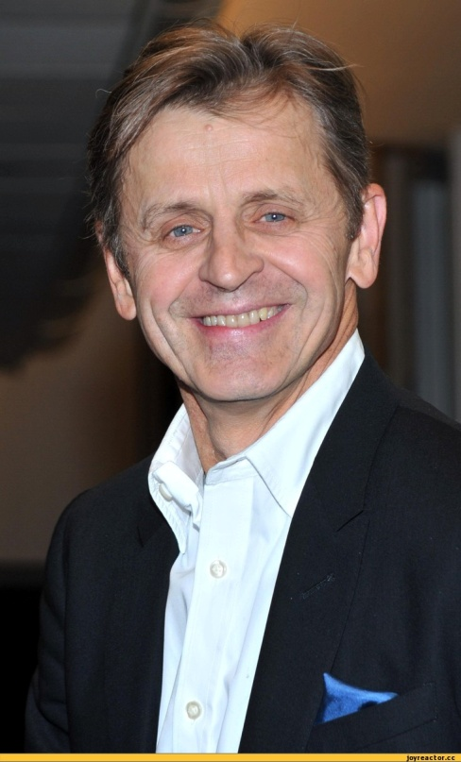
Михаил Барышников (род. 1948 г.) - величайший артист балета xx века, один из избранных русских, который повлиял на судьбу мирового балета

Slide 14
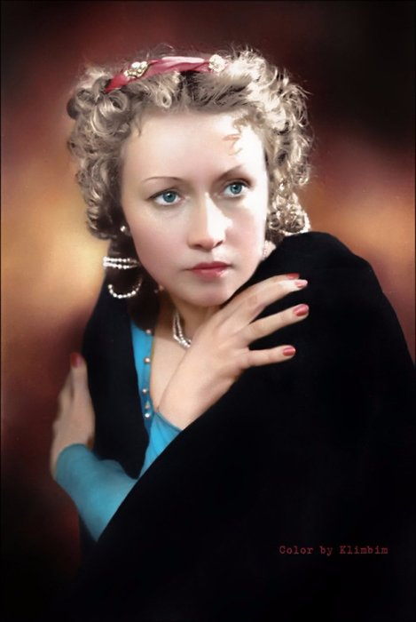
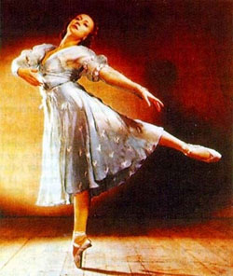
Галина Сергеевна Уланова (1909-1998), прима-балерина Ленинградского академического театра оперы и балета имени С.М. Кирова и Государственного академического Большого театра СССР.
Ее лучшими танцами являются роль Маши из «Щелкунчика» Чайковского, Марии из «Бахчисарайского фонтана» и Жизель Адана.
«Одинокая богиня балета»

Slide 15
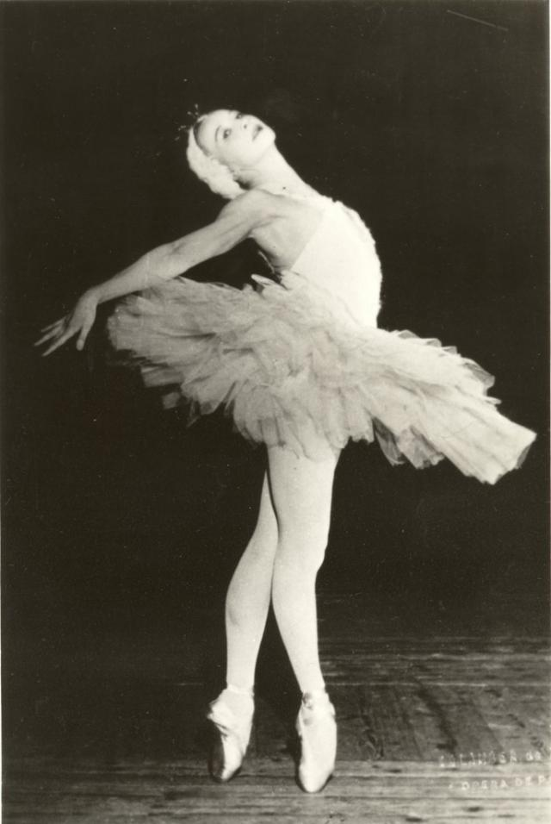
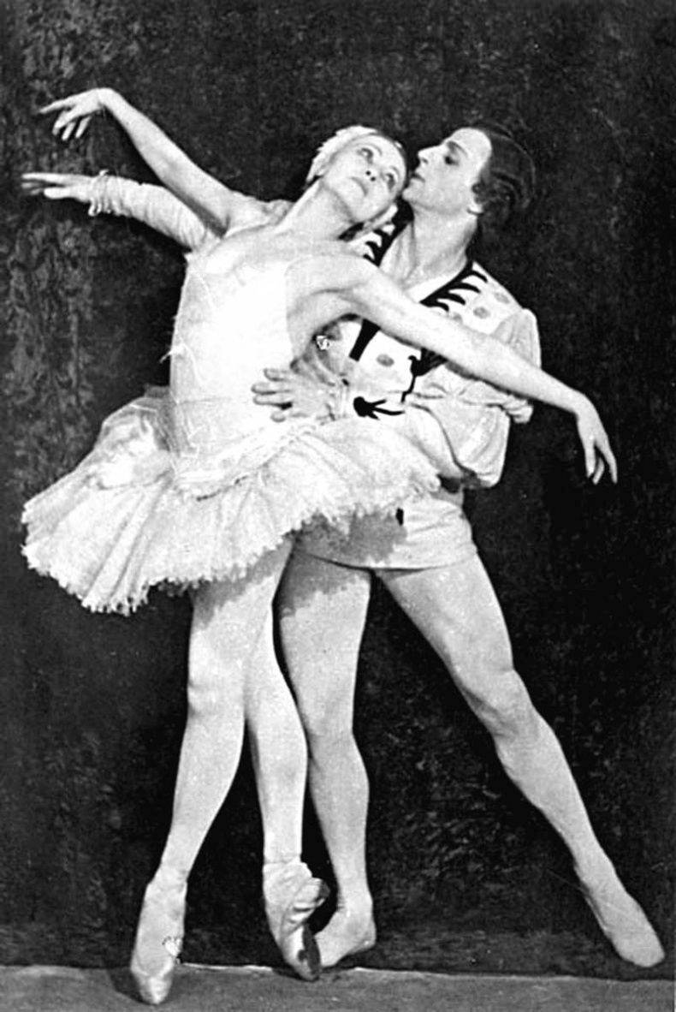
Настоящим достижением Галины Улановой стал образ Джульетты в балете Прокофьева «Ромео и Джульетта».

Slide 16
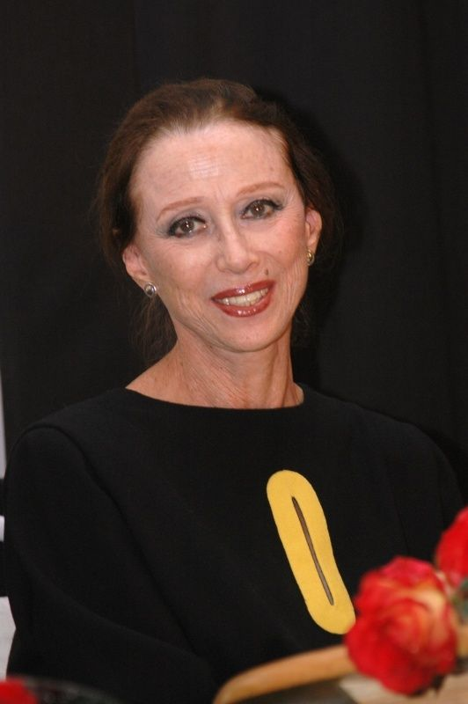
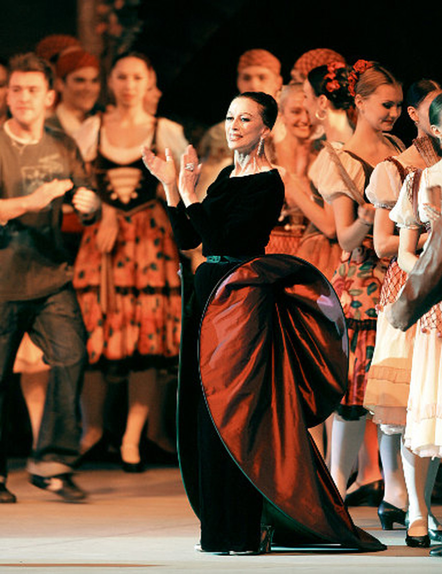
Майя Михайловна Плисецкая (1925 -2015) - выдающаяся танцовщица XX века, вошедшая в историю балета феноменальным творческим долголетием.
Маяй Плисецкая – символ русского балета.
Майе Плисецкой – 85 лет

Slide 17
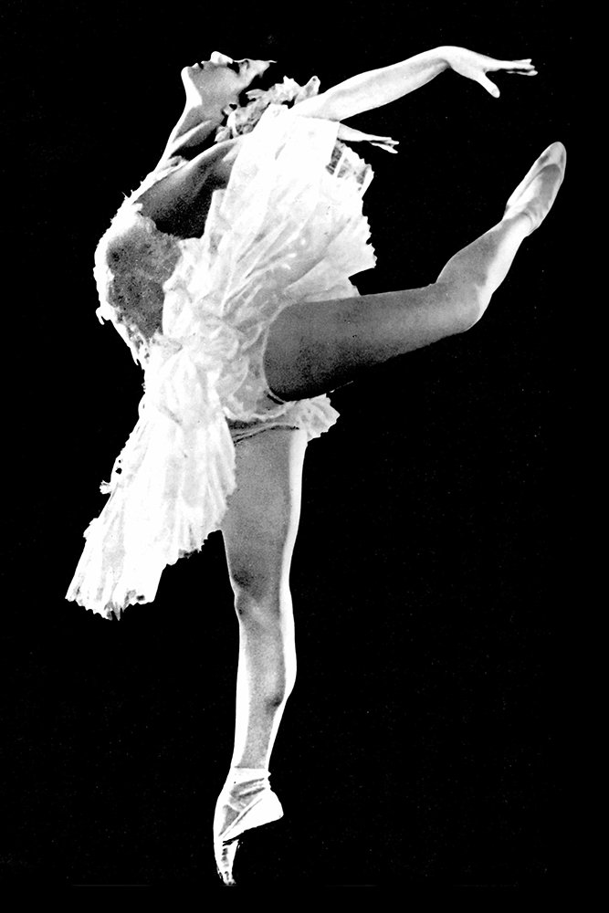
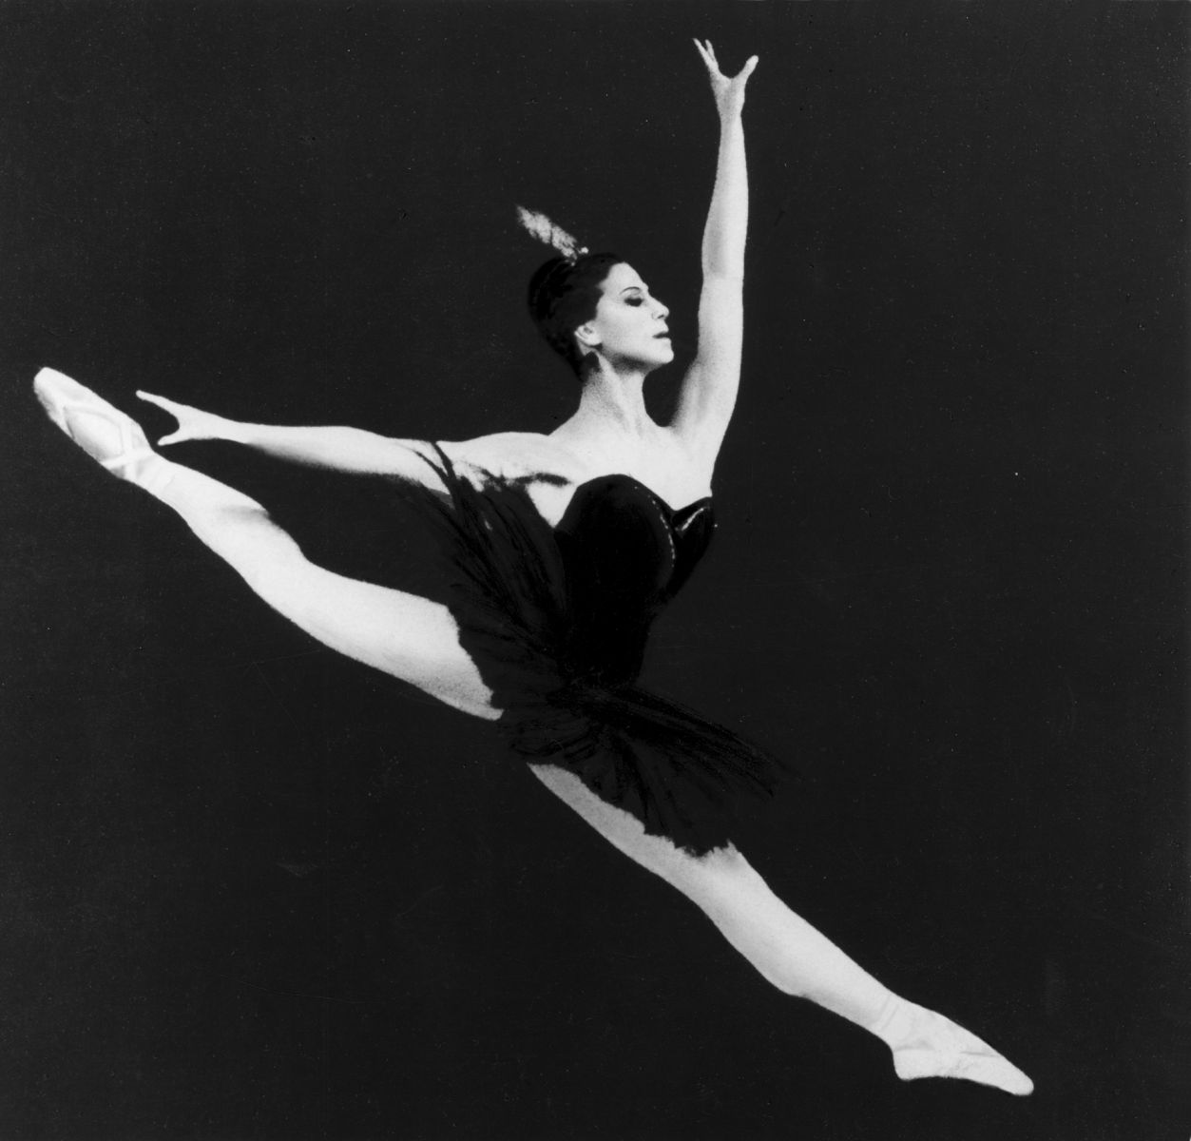
Одна из главных партий Майи Плисецкой - роль Одетты-Одиллии из балета «Лебединое озеро» П.И. Чайковского

Slide 18
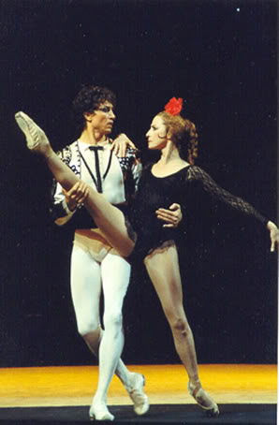
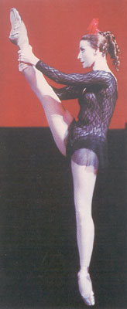
Ж. Бизе
Кармэн в исполнении Майи Плисецкой (Ж. Бизе )

Slide 19
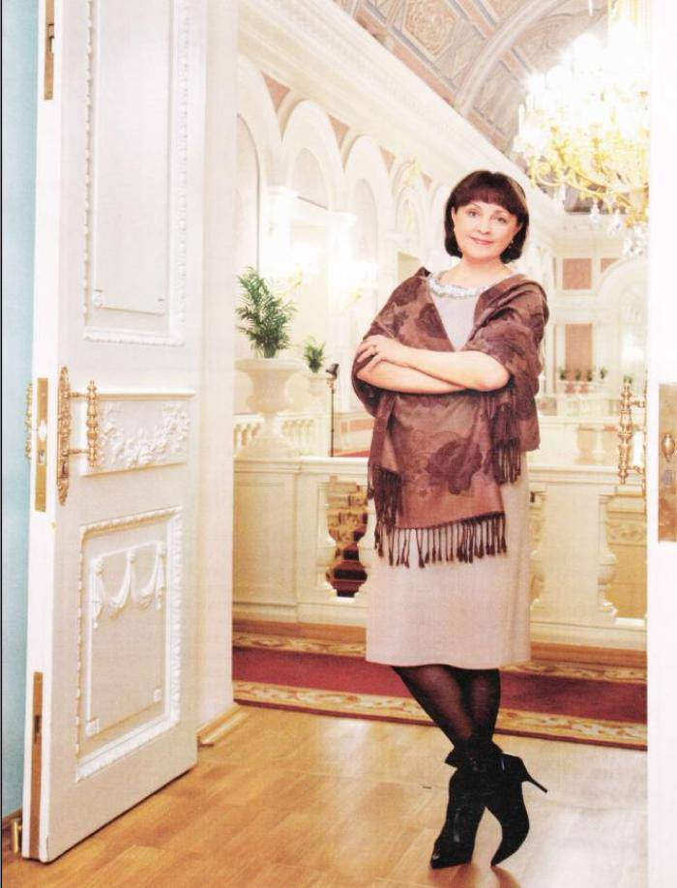
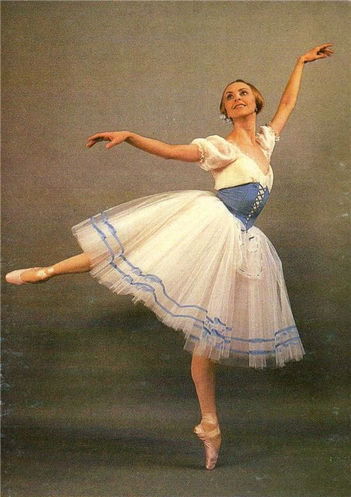
Людмила Ивановна Семеняка (р. 1952) — советская и российская балерина, балетмейстер, хореограф, балетный педагог, актриса. Народная артистка СССР.
Звезда мирового балета, великая русская балерина .
А. Адан «Жизель»
«Сказочная Жизель в исполнении Семеняки»

Slide 20
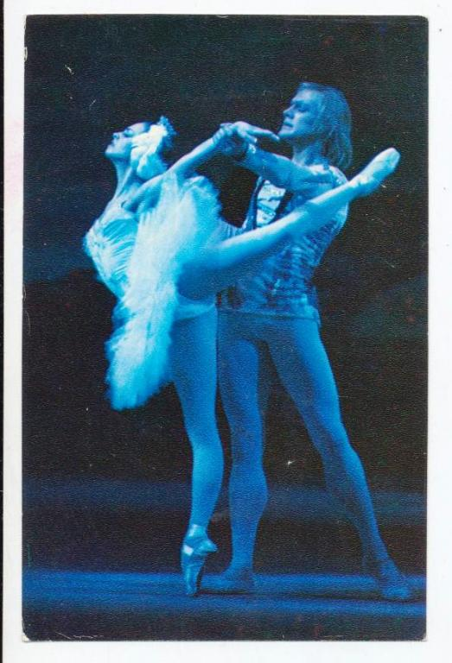
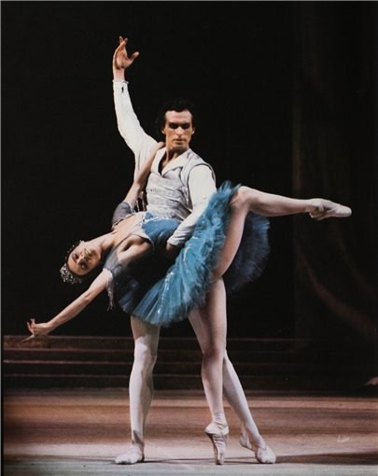
Людмила Семеняка
Балет П.И. Чайковского «Лебединое озеро»
Балет А. Глазунова «Раймонда»

Slide 21
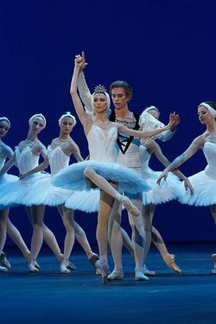
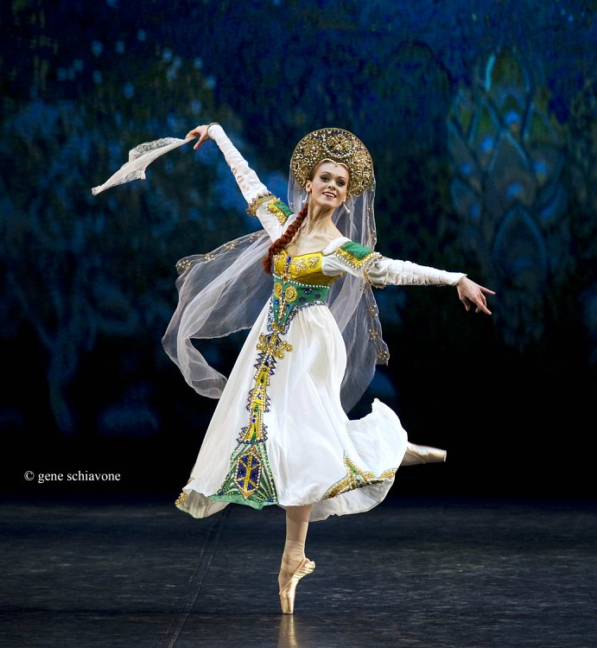
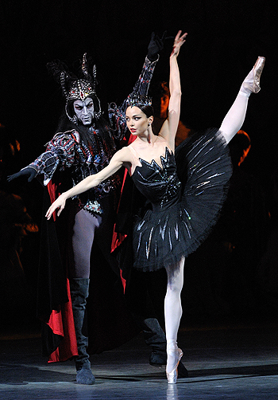
Самые успешные балерины нашего времени – Ульяна Лопаткина (Мариинский театр, Санкт-Петербург), Светлана Захарова (Большой театр, Москва) Диана Вишнёва (Мариинский театр, Санкт-Петербург), Наталья Осипова (Михайловский театр, Санкт-Петербург) и Екатерина Кондаурова (Мариинский театр). У каждой из них своя манера танца, но все они – удивительные исполнительницы и великолепные профессионалы мирового уровня.
Светлана Захарова
Ульяна Лопаткина
Диана Вишнёва

Slide 22
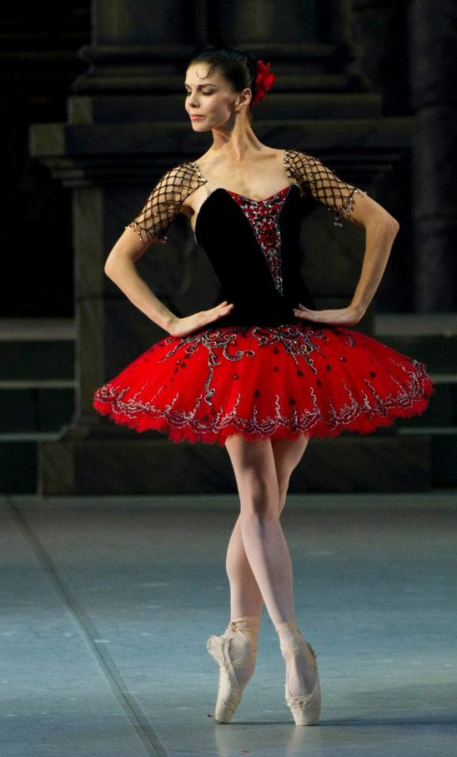
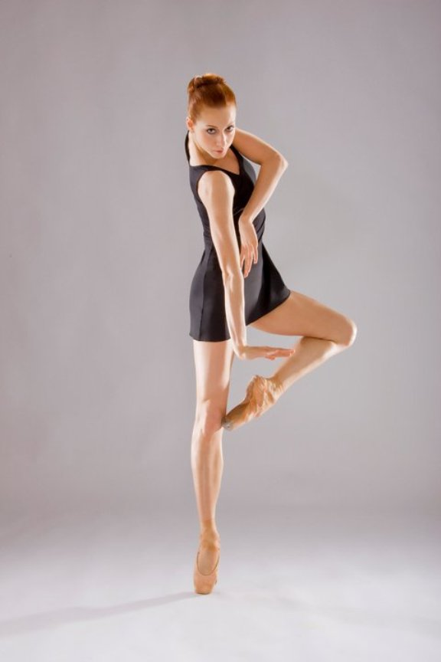
Наталья Осипова
Екатерина Кондаурова

Slide 23
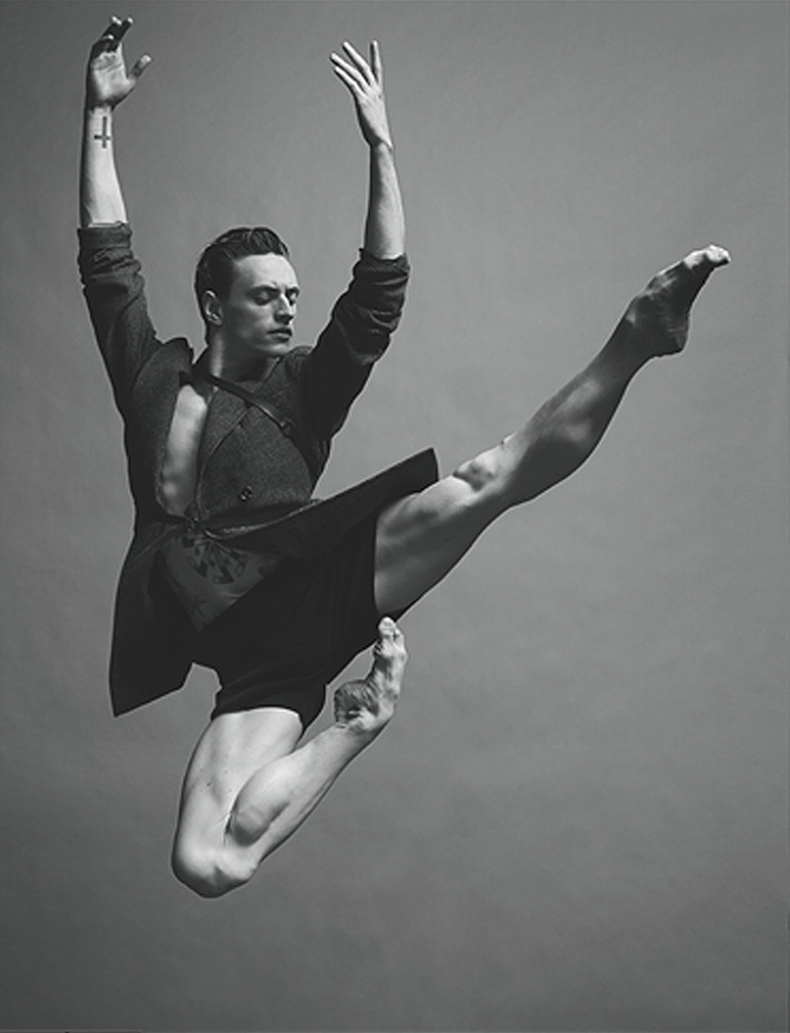
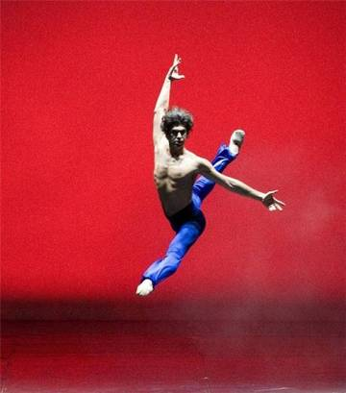
Самые успешные танцоры нашего времени
Николай Цискаридзе
Сергей Полунин

Slide 24
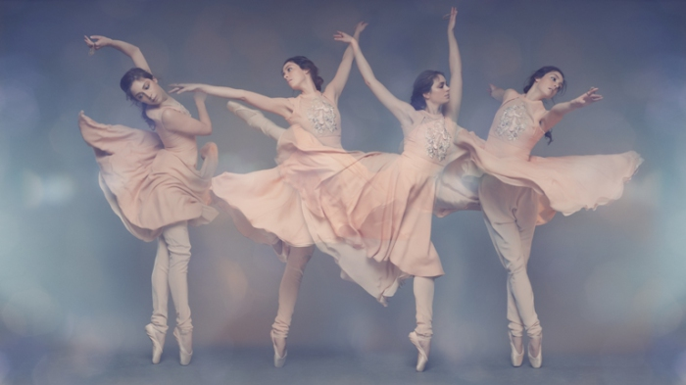
Наш балет издавна популярен в мире. Юрий Визбор когда-то написал:
«Зато мы делаем ракеты и перекрыли Енисей.
А также в области балета мы впереди планеты всей!»

